Slide 1

Tập làm văn

Slide 2

Thứ sáu ngày 17 tháng 2 năm 2023
Tập làm văn
Luyện tập miêu tả các bộ phận của cây cối

Slide 3

Em hãy nêu cấu tạo của bài văn miêu tả cây cối.
Bài văn miêu tả cây cối thường có ba phần:
1. Mở bài: tả hoặc giới thiệu bao quát về cây.
2. Thân bài: tả từng bộ phận của cây hoặc tả từng thời kì phát triển của cây.
3. Kết bài: có thể nêu lợi ích của cây hoặc tình cảm của người tả đối với cây.

Slide 4
Tập làm văn
Luyện tập miêu tả các bộ phận của cây cối

Slide 5
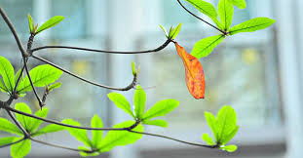
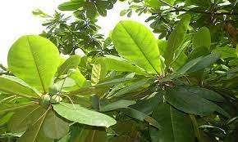
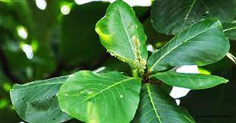

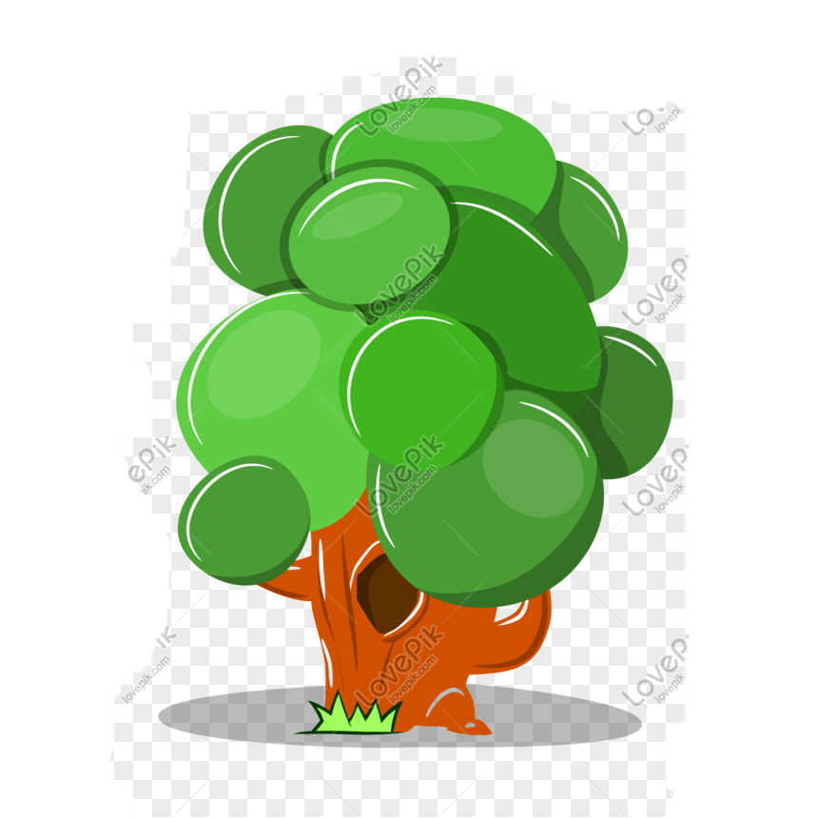
Bài 1: Dưới đây là một số đoạn văn tả lá, thân và gốc một số loài cây. Theo em, cách tả của tác giả trong mỗi đoạn văn có gì đáng chú ý?
a/ Tả lá cây : Lá bàng
Có những cây mùa nào cũng đẹp như cây bàng. Mùa xuân, lá bàng mới nảy trông như những ngọn lửa xanh. Sang hè, lá lên thật dày, ánh sáng xuyên qua chỉ còn là màu ngọc bích. Khi lá bàng ngả sang màu lục, ấy là mùa thu. Sang đến những ngày cuối đông, mùa của lá rụng, nó lại có vẻ đẹp riêng. Những lá bàng mùa đông đỏ như đồng ấy, tôi có thể nhìn cả ngày không chán. Năm nào tôi cũng chọn lấy mấy lá thật đẹp về phủ một lớp dầu mỏng, bày lên bàn viết. Bạn có biết nó gợi lên chất liệu gì không? Chất sơn mài.
Màu lục: Màu xanh sẫm pha vàng

Slide 6

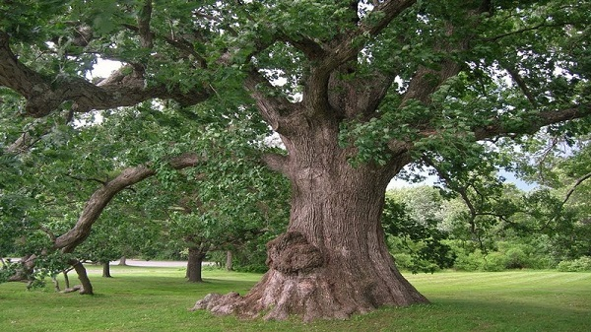
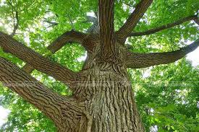
b/ Tả thân cây và gốc cây
Cây sồi già
Bên vệ đường, sừng sững một cây sồi. Đó là một cây sồi lớn, hai người ôm không xuể, có những cành có lẽ phải gãy từ lâu, vỏ cây nứt nẻ đầy vết sẹo. Với những cánh tay to xù xì không cân đối, với những ngón tay quều quào xoè rộng, nó như một con quái vật già nua cau có và khinh khỉnh đứng giữa đám bạch dương tươi cười.
Bấy giờ đã là đầu tháng sáu. Mới sau có một tháng, cây sồi già đã thay đổi hẳn, toả rộng thành vòm lá xum xuê xanh tốt thẫm màu, đang say sưa ngây ngất, khẽ đung đưa trong nắng chiều. Không còn thấy những ngón tay co quắp, những vết sẹo và vẻ ngờ vực, buồn rầu trước kia. Xuyên qua lớp vỏ cứng già hàng thế kỉ, những khóm lá non xanh tươi đã đâm thẳng ra ngoài. Thật khó lòng tin được chính cây sồi già cằn cỗi kia đã sinh ra chùm lá non xanh mơn mởn ấy.

Slide 7
Bài 1 : Cách tả của tác giả trong mỗi đoạn văn có gì đáng chú ý? (tác giả tả bộ phận nào của cây, tả theo trình tự nào, tìm hình ảnh so sánh và nhân hóa?)
Lá bàng
Có những cây mùa nào cũng đẹp như cây bàng. Mùa xuân, lá bàng mới nảy trông như những ngọn lửa xanh. Sang hè, lá lên thật dày, ánh sáng xuyên qua chỉ còn là màu ngọc bích. Khi lá bàng ngả sang màu lục, ấy là mùa thu. Sang đến những ngày cuối đông, mùa của lá rụng, nó lại có vẻ đẹp riêng. Những lá bàng mùa đông đỏ như đồng ấy, tôi có thể nhìn cả ngày không chán. Năm nào tôi cũng chọn lấy mấy lá thật đẹp về phủ một lớp dầu mỏng, bày lên bàn viết. Bạn có biết nó gợi lên chất liệu gì không? Chất sơn mài.
Cây sồi già
Bên vệ đường, sừng sững một cây sồi. Đó là một cây sồi lớn, hai người ôm không xuể, có những cành có lẽ phải gãy từ lâu, vỏ cây nứt nẻ đầy vết sẹo. Với những cánh tay to xù xì không cân đối, với những ngón tay quều quào xoè rộng, nó như một con quái vật già nua cau có và khinh khỉnh đứng giữa đám bạch dương tươi cười.
Bấy giờ đã là đầu tháng sáu. Mới sau có một tháng, cây sồi già đã thay đổi hẳn, toả rộng thành vòm lá xum xuê xanh tốt thẫm màu, đang say sưa ngây ngất, khẽ đung đưa trong nắng chiều. Không còn thấy những ngón tay co quắp, những vết sẹo và vẻ ngờ vực, buồn rầu trước kia. Xuyên qua lớp vỏ cứng già hàng thế kỉ, những khóm lá non xanh tươi đã đâm thẳng ra ngoài. Thật khó lòng tin được chính cây sồi già cằn cỗi kia đã sinh ra chùm lá non xanh mơn mởn ấy.

Slide 8
* Tác giả miêu tả bộ phận nào của cây?
Cách tả của tác giả trong mỗi đoạn văn có gì đáng chú ý?
* Tác giả miêu tả theo trình tự nào?
* Tìm những hình ảnh so sánh và nhân hóa trong các đoạn văn.
*Những hình ảnh so sánh và nhân hóa có tác dụng gì?

Slide 9
* Tác giả miêu tả bộ phận nào của cây?
- Đoạn a :
Tả lá bàng
-Đoạn b :
cây sồi già ( thân, cành, lá )

Slide 10
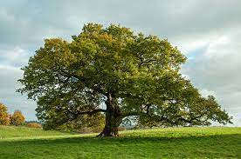
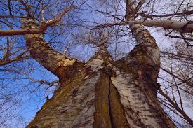
*Tác giả miêu tả theo trình tự nào?
a/Tả sự thay đổi màu sắc của lá bàng theo thời gian bốn mùa: Xuân- Hạ- Thu- Đông.
b/Tả sự thay đổi của cây sồi già từ mùa đông sang mùa xuân:
Mùa đông cây sồi nứt nẻ, đầy sẹo. Sang mùa xuân, cây sồi toả rộng thành vòm lá xum xuê, bừng dậy một sức sống bất ngờ.

Slide 11

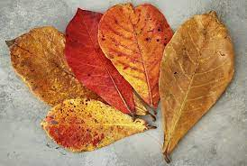

* Tìm những hình ảnh so sánh và nhân hóa trong các đoạn văn.
Hình ảnh so sánh:
a)Lá bàng mới nảy trông như những ngọn lửa xanh. Lá bàng mùa đông đỏ như đồng.
b)Nó như một con quái vật già nua, cau có và khinh khỉnh đứng giữa đám bạch dương tươi cười
Hình ảnh nhân hoá làm cho cây sồi già như có tâm hồn của người: Mùa đông, cây sồi già cau có, khinh khỉnh, vẻ ngờ vực, buồn rầu. Xuân đến, nó say sưa, ngây ngất, khẽ đung đưa trong nắng chiều.

Slide 12
* Những hình ảnh so sánh và nhân hóa có tác dụng gì?
Những hình ảnh so sánh và nhân hóa có tác dụng: nêu bật vẻ đẹp riêng của cây, khiến chúng trở nên gần gũi, thân thuộc với con người và làm cho bài văn thêm sinh động hơn.

Slide 13
CÂU HỎI
LÁ BÀNG
CÂY SỒI GIÀ
Tác giả miêu tả bộ phận nào của cây ?
thân , vỏ , cành
lá bàng
Sự thay đổi màu sắc của lá bàng theo thời gian bốn mùa: Xuân- Hạ- Thu- Đông.
Sự thay đổi của cây sồi già từ mùa đông sang mùa xuân:
Tác giả miêu tả theo trình tự nào?
Tác giả đã dùng những biện pháp nào để miêu tả ?
So sánh : Mùa xuân, lá bàng mới nảy trông như những ngọn lửa xanh
-So sánh : nó như một con quái vật già nua, cau có
-Nhân hóa : mùa xuân say sưa ngây ngất, khẽ đung đưa trong nắng chiều .

Slide 14
Khi quan sát cây cối, ta cần chú ý điều gì ?
Quan sát theo một trình tự hợp lí; sử dụng các giác quan khi quan sát.
Vận dụng biện pháp so sánh và nhân hóa khi viết văn miêu tả có tác dụng làm cho sự vật được miêu tả trở nên cụ thể, gần gũi, sinh động hơn và như thế bài văn sẽ hay hơn, sinh động hơn.

Slide 15
Bài 2: Viết một đoạn văn tả lá, thân hay gốc của một cây mà em yêu thích.
Kể tên một số cây mà em yêu thích .

Slide 16
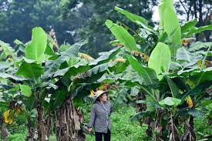
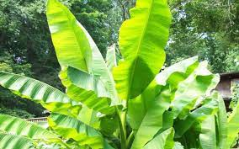
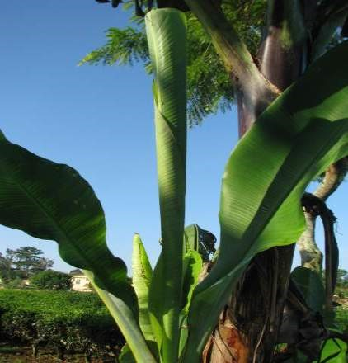
Tả lá chuối
Nhìn từ xa, cây chuối như một chiếc ô xanh mát rượi. Cây chuối có nhiều tàu lá, có tàu đã già khô bị gió đánh rách ngang và rũ xuống gốc. Các tàu lá còn xanh thì liền tấm, to như cái máng nước. Tàu trên ngọn, lá còn cuộn, chưa mở hết, trông như một chiếc loa màu xanh rung rung trước gió.

Slide 17
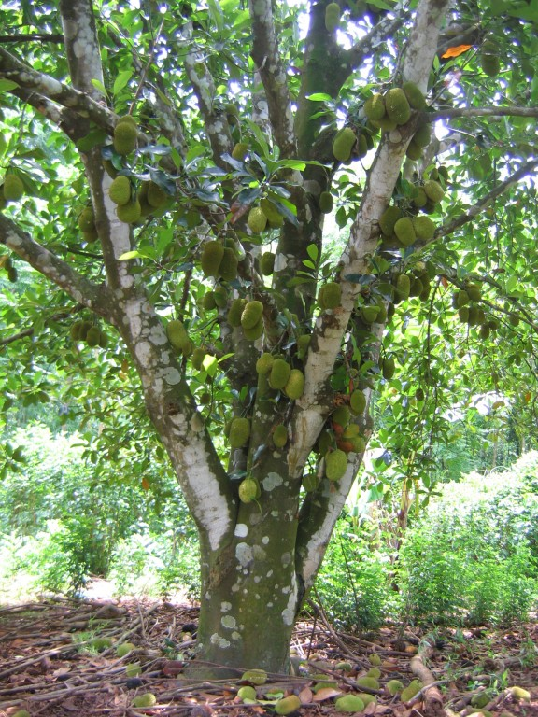
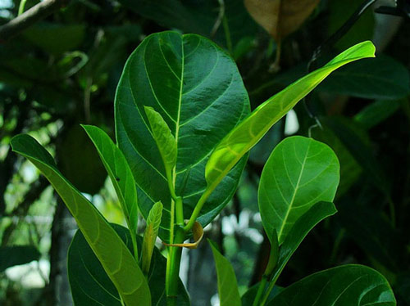
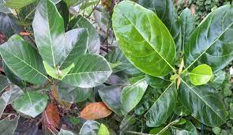
Tả thân, lá cây mít:
Trước sân nhà em có trồng một cây mít. Thân cây to bằng một vòng tay của em, màu nâu sẫm. Cành lá xum xuê. Lá mít dày, xanh mướt, hình bầu dục to bằng bàn tay. Lúc già, lá chuyển màu vàng rồi vàng sậm và rụng xuống, trở về với đất mẹ.

Slide 18

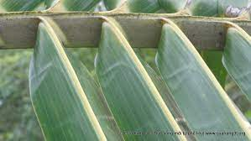
Tả thân , gốc cây dừa
Thoạt nhìn, cây dừa như một chiếc ô khổng lồ, phủ bóng mát cả một góc vườn. Gốc dừa to như cột nhà, rễ tua tủa ăn sâu, bám chắc vào lòng đất.Thân dừa cao, màu nâu, không thẳng như thân chuối mà có dáng nghiêng nghiêng.
Tả lá dừa:
Trên ngọn dừa, lá mọc thành từng tàu xòe đều ra xung quanh. Có những tàu dài đến hai, ba mét. Lá dừa xanh bóng, mọc xuôi theo cuống. Nhìn từ xa, chúng giống như những chiếc lược khổng lồ chải vào mây xanh.

Slide 19
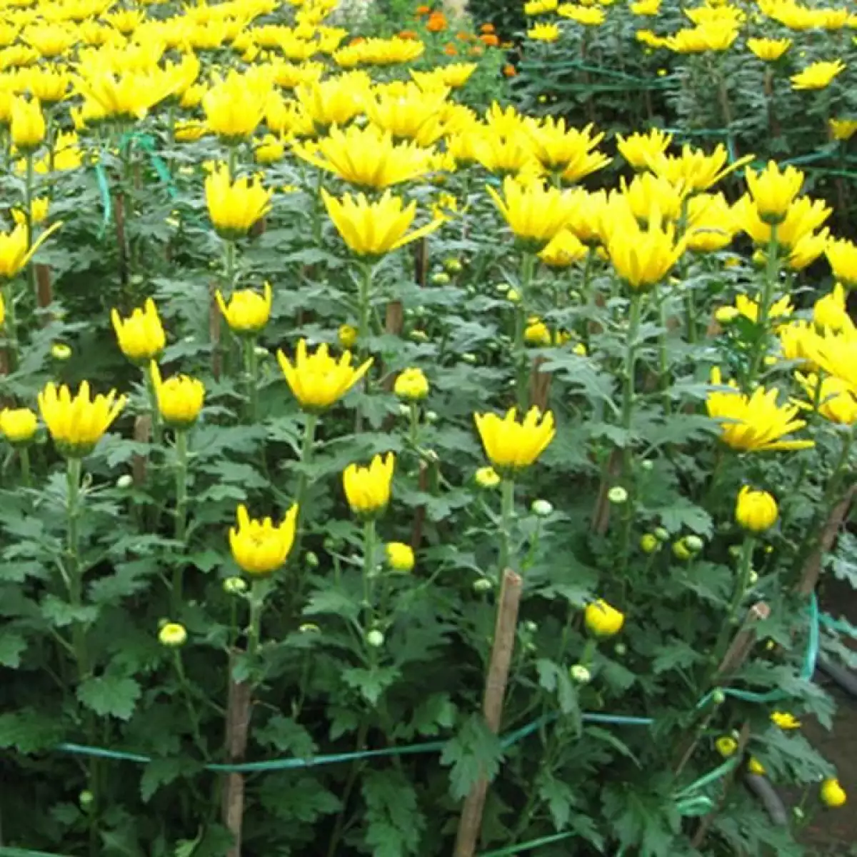
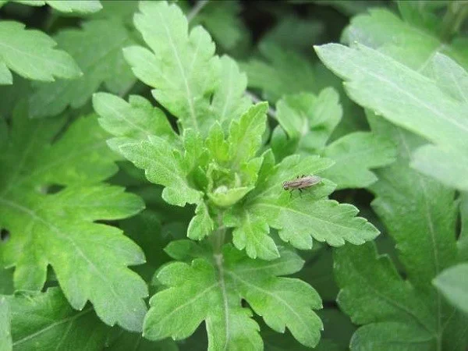
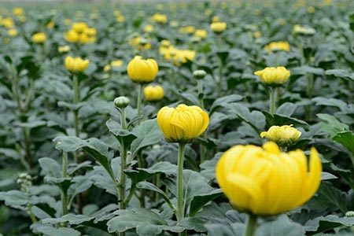
Tả thân, lá cúc:
Cúc mọc thành bụi, thân mềm, thanh mảnh. Lá cúc to bằng nửa bàn tay, xẻ thành những đường cong mềm mại, mọc so le trên thân. Khóm cúc chỉ cao độ năm sáu tấc, mọc loà xoà tạo nên một vẻ đẹp tự nhiên. Đầu mỗi cành là một chùm nụ với hàng chục chiếc xinh xinh giống như những cúc áo màu xanh nhạt. Dăm ba chiếc nụ hé nở với những cánh vàng e ấp.

Slide 20
Ghi nhớ
Khi quan sát cây cối, ta cần chú ý điều gì?
Quan sát theo một trình tự hợp lí; sử dụng các giác quan khi quan sát.
Vận dụng biện pháp so sánh và nhân hóa khi viết văn miêu tả có tác dụng làm cho sự vật được miêu tả trở nên cụ thể, gần gũi, sinh động hơn và như thế bài văn sẽ hay hơn, hấp dẫn hơn.

Slide 21
Chào tạm biệt các em

